Slide 1
任务五：数据分析——在人物关系图上进行标签传播

Slide 2
任务内容与要求
基于任务3的输出，使用标签传播算法为每个人物确定一个标签，从而完成对金庸小说人物关系图的聚类分析
输入
（人物关系图信息）
输出
（人物标签信息）
张三 李四:0.3 王五:0.7
李四 张三:0.5 王五:0.5
王五 张三:0.7 李四:0.3
张三 0
李四 1
王五 2

Slide 3
标签传播算法
第一步：给每个节点分配一个独有的标签，一开始每个节点都是一个社区；
第二步：遍历所有节点，找到对应节点的邻居节点，获得邻居节点的标签以及权重，找到权重和最大的标签，将该标签当做此节点的新标签；
第三步：若本轮遍历结束后，迭代次数达到设定的最大迭代次数，则停止迭代，否则重复第二步

Slide 4
标签传播算法：例子（同步更新）
输入文件
输出文件
张三 李四:0.3 王五:0.7
李四 张三:0.5 王五:0.5
王五 张三:0.3 李四:0.7
张三 2
李四 2
王五 2
张三
张三
张三
张三
0
2
1
2
第1次迭代
第2次迭代
第3次迭代
0.5
0.3
0.5
0.3
0.5
0.3
0.5
0.3
0.3
0.7
0.3
0.7
0.3
0.7
0.3
0.7
1
0.7
2
2
0.7
1
2
0.7
2
2
0.7
2
0.5
0.5
王五
0.5
王五
0.5
王五
李四
王五
李四
李四
李四

Slide 5
用MapReduce实现标签传播算法
Phase1：LPAInitiate
给每个人物分配一个标签
Phase2：LPAIterator
迭代计算各个人物的标签值
Phase3：LPASorting
按照人物的标签值和顶点度数有序输出人物标签信息

Slide 6
Phase1：LPAInitiate
LPAInitiate目标：分析输入文件，为每个节点分配一个独有的初始标签
Map：逐行读取输入文件，输出<character, (link_list, label_init)>
其中人物名作为key，人物的出度列表和初始标签一起作为value，以字符串表示value，用制表符将二者分开。
Reduce：输出<character, (link_list, label_init)>
该阶段的Reduce不需要做任何处理
张三 李四:0.3 王五:0.7
李四 张三:0.5 王五:0.5
王五 张三:0.7 李四:0.3
张三 李四:0.3 王五:0.7 0
李四 张三:0.5 王五:0.5 1
王五 张三:0.7 李四:0.3 2

Slide 7
Phase1：LPAInitiate
Mapper输入
Key：文件内容行偏移量
Value：人物名\t邻接人物列表
伪代码
Mapper输出
Key：人物名
Value：出度列表\t初始标签
Mapper
1: class Mapper
2: method Map(lineoffset, line)
3: character ← line.split(“\t”)[0]
4: link_list ← line.split(“\t”)[1]
5: emit(character, <link_list, lineoffset>）
选取文件内容行偏移量作为标签

Slide 8
Phase2：LPAIterator
迭代更新人物标签，直到达到迭代预定次数
Map对上阶段的<character, (link_list, cur_label)>产生两种<key, value>对：
For each <link_character, weight> in link_list, 输出<link_character, (character, cur_label)>
将当前节点的标签告知给所有邻接节点；
其中link_character代表当前节点邻接的节点的人物名，作为key；
cur_label代表当前节点的标签值，和当前节点的人物名character一起组成value，相当于告知邻接节点当前节点的标签是cur_label。
For each <link_character, weight> in link_list, 输出<character, (link_character, weight)>
传递当前节点的图结构信息，相当于发送当前节点每一条出边的信息；
当前节点的人物名character作为key；
邻接节点的人物名link_character和对应的权重weight一起作为value.

Slide 9
一个例子
对于人物关系图的一个节点：“张三 李四:0.3 王五:0.7 1“
首先张三需要向李四和王五传播自己的标签信息： <李四，张三#label:1>、 <王五，张三#label:1>；
然后张三需要发送自己的邻接信息： <张三，李四#weight:0.3>、<张三，王五#weight:0.7>

Slide 10
Phase2：LPAIterator
Reduce对Map输出的<character, (link_characer, label)>和<character, (link_character, weight)>做如下处理：
邻接节点的标签信息和权值信息一定是成对出现的；
累加相同标签的权值，然后选出权值最大者作为当前节点的新标签；
最后还要根据所有<character, (link_character, weight)>信息恢复link_list，以便下次迭代使用；
最终输出<character, (link_list, new_label)>。
迭代计算公式：
Label(A) = argmax_{x} Weight(x)

Slide 11
Mapper伪代码
1: class Mapper
2: method Map(character, <link_list, label>)
3: for all c ∈ link_list do
4: emit(c.character, <character, label>)
5: emit(character, <c.character, c.weight>)
Mapper输出
Mapper输入
key value
李四 张三#label:0
王五 张三#label:0
张三 李四#weight:0.3
张三 王五#weight:0.7
…
key value
张三 李四:0.3 王五:0.7 0
李四 张三:0.5 王五:0.5 1
王五 张三:0.7 李四:0.3 2

Slide 12
Reducer伪代码
Reducer输入
key values
张三 李四#label:1
王五#label:2
李四#weight:0.3
王五#weight:0.7
…
1: class Reducer
2: method Reduce(character, [p1, p2, …])
3: label_map ← HashMap();weight_map ← HashMap();link_list ← List()
4: for all p ∈ [p1, p2, …] do
5: if IsLabel(p) then
6: label_map[p.character] ← p.label //将人物名对应的标签存入label_map
7: weight_map[p.label] ← 0
8: for all p ∈ [p1, p2, …] do
9: if IsWeight(p) then
10: weight_map[label_map[p.character]] += p.weight //累加相同标签的权值
11: link_list.add(<p.character, p.weight>) //恢复邻接表信息
12: new_label ← argmax(weight_map) //找出权值最大的标签
13: emit(character, <link_list, new_label>)

Slide 13
Phase3：LPASorting
将最终结果按照标签和度数排序输出
从最后一次迭代的结果文件读出人物名和标签值，并计算每个节点的出度大小，然后按照标签值+节点出度有序输出（按照标签值升序，相同标签的按照出度降序输出）
排序过程采用框架自身的排序处理，重载key的比较函数，使其经过shuffle和sort后按序输出

Slide 14
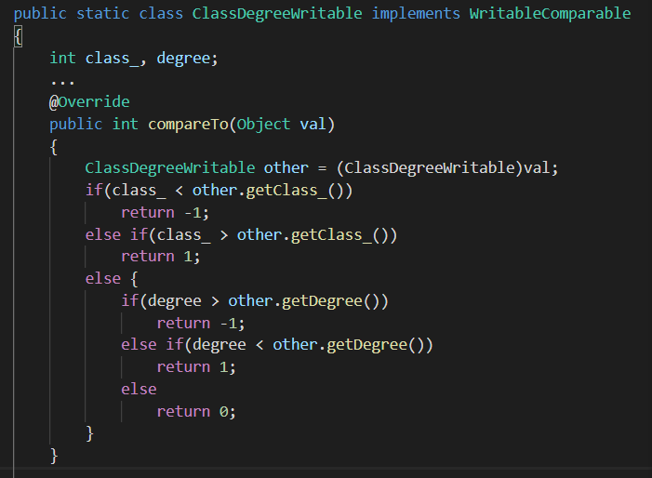
Phase3：LPASorting
自定义数据类型ClassDegreeWritabel，包含当前节点类别class_、出度degree两个整型数据成员
重写compareTo函数，使得最终结果按照标签升序、相同标签降序输出

Slide 15
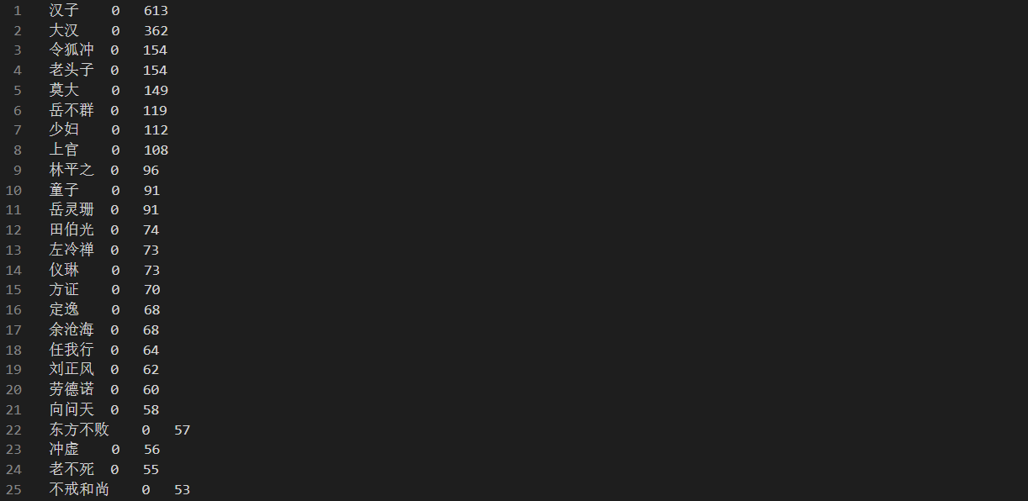
结果文件部分截图

Slide 16
任务五改进版 异步更新和按照PR值排序

Slide 17
改进思路
前面是按照节点度数大小排序，由于有的节点度数会非常大，超过了100，而有的节点度数有只有个位数或者十几，导致度数变化范围很大，这样的结果在任务六的可视化时图示效果会比较差，而PR值的变化范围小，采用按照PR值排序可视化效果会更好。同时PR值比度数更能准确衡量人物的影响力
前面使用的是同步更新，可能产生标签震荡，采用异步更新会更好一些。异步更新：节点u在t轮更新时使用的邻居节点的标签数据有的是t轮更新后的结果（这些邻居节点在t轮时先于u被更新），有的标签数据是它们t-1轮的结果

Slide 18
实现方法
与前面框架相同，仍然是三个阶段
第一阶段：为每个人物打上唯一标签。输入的文件为任务四为任务五准备的输出版本，文件格式为：
<人物名字, (人物PR值, 邻接关系列表)>
第一阶段Mapper在其中为每一个人物添加唯一的标签初始值（从1开始），输出键值对：
<人物名字, (人物标签, 人物PR值, 邻接关系列表)>
该阶段Reducer不需作任何处理

Slide 19
实现方法
第二阶段，迭代更新每一个人物的标签
Mapper设计与前面基本相同，获取阶段一的输出文件，当读取如下一行数据时：
张三 1 1.0 李四:0.25 王五:0.25 赵六:0.5
Mapper处理后输出键值对为：
<李四, 张三#label:1>
<王五, 张三#label:1>
<赵六, 张三#label:1>
<张三, 李四#weight:0.25>
<张三, 王五#weight:0.25>
<张三, 赵六#weight:0.5>
<张三, #1.0 李四:0.25 王五:0.25 赵六:0.5>

Slide 20
实现方法
key values
张三 李四#label:1
王五#label:2
李四#weight:0.3
王五#weight:0.7
#1.0 李四:0.3 王五:0.7
reduce函数接受输入
Reducer
接受Mapper传入的键值对，更新每一个人物的标签，一个人物更新标签所需要的全部信息被同一个reduce函数处理
前面的同步更新：人物名字与标签的对应HashMap存放在reduce函数中，导致每次调用reduce函数该HashMap会重新初始化，不能访问本轮已更新的人物的标签
异步更新方法：将人物名字与其标签对应的HashMap放在实现这一阶段的类LPAIterator内，定义在这个类中实现的Mapper和Reducer类的外面，类型为private static。由于没有显式设置Reducer个数，因此默认为一个Reducer，只会多次调用reduce函数，因此在一轮迭代中这个HashMap将被所有的reduce函数共享。那么这个HashMap就可以存放刚刚被更新的人物标签，从而实现异步更新。

Slide 21
实现方法
Reducer
两次遍历发送到同一个reduce函数的value列表
第一次遍历，主要目的是记录邻居人物名字与其标签值的对应。如果遇到value以’#’开头，说明是PR值加邻接表，获取’#’后面的内容并保存。
否则说明是label或者是weight。将value以’#’划分，得到人物名称，label:数据或者人物名称，weight:数据。如果是含有label的，说明是记录人物名字与其对应标签的，获取其人物名称与标签。在记录人物对应标签时，在HashMap中查找该人物，如果能找到，说明在这一轮迭代时前面该人物已经被访问更新过标签，HashMap中已经存放了这一轮它的标签，不需要用上一轮它的标签来替换。因此如果能找到就不需要利用读取的value更新标签。如果找不到，说明该人物这一轮未被更新过，那么将上一轮迭代时它的标签放入HashMap。

Slide 22
实现方法
Reducer
两次遍历发送到同一个reduce函数的value列表
第二次遍历，记录每一种邻居标签的影响力，从而最后确定当前待更新人物使用哪个邻居的标签。第二次遍历前定义标签与其影响力的HashMap labelmap，以标签值为关键字，影响力为值。
细节处理：由于Reducer中reduce函数的参数values是Iterable类型，只能顺序遍历一次，因此在第一次遍历过程中用一个List存放遍历到的一行数据，之后用于二次遍历。
最后遍历lebelmap，找到影响力值最大的标签作为当前人物更新后的标签。
之后将更新后的标签写回personmap中，表明在这一轮迭代中这个人物标签已经被更新过，使得这一轮迭代中后续更新的人物如果其邻居是当前这个人物的话可以使用它这一轮更新后的标签，实现异步更新。
最后输出键值对<人物名字, (人物标签, PR值, 邻接列表)>

Slide 23
Reducer伪代码
label_map ← HashMap();
class Reducer
method Reduce(character, [p1, p2, …])
weight_map ← HashMap();link_list ← List()
for all p ∈ [p1, p2, …] do
if IsLabel(p) then //接受人物名字与标签对应关系value
if !label_map.containsKey(p.character) //如果人物名字没有在人物-标签关系对应中出现过
label_map[p.character] ← p.label //将人物名对应的标签存入label_map
weight_map[p.label] ← 0
for all p ∈ [p1, p2, …] do
if IsWeight(p) then
weight_map[label_map[p.character]] += p.weight //累加相同标签的权值
link_list.add(<p.character, p.weight>) //恢复邻接表信息
new_label ← argmax(weight_map) //找出权值最大的标签
label_map[p.character] ← new_label //将更新后的人物标签存入人物-标签关系对应
emit(character, <new_label, PageRankValue, link_list>)

Slide 24
实现方法
第三阶段：将迭代结果按照标签相同的分到一组，分到同一组的按照PR值从大到小排序
输入文件为第二阶段最后一次迭代的输出文件，格式为：
<人物名字, (人物标签, PR值, 邻接列表)>
该阶段处理完将输出键值对：
<人物名字, (人物标签, PR值)>
使用自定义WritableComparable类型MySortType，记录人物的标签（int）和PR值（double），重新实现compareTo函数，使得最终结果按照标签升序、相同标签PR值降序输出，与前面实现类似

Slide 25
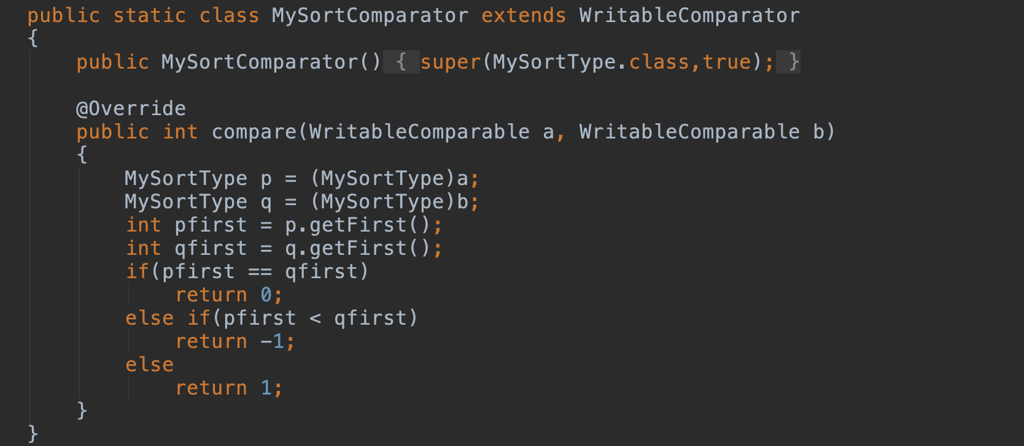
实现方法
第三阶段：将迭代结果按照标签相同的分到一组，分到同一组的按照PR值从大到小排序
自定义分组方式，定义一个MySortComparator类，令其继承WritableComparator，并重写compare方法，使得标签值相同的键值对在 reduce 阶段可以分到同一组被一个reduce函数处理。compare方法即直接比较以MySortType为键的两者的标签值大小，如果标签值一样那么compare就返回0，MapReduce框架就知道要把这两个键值对分到一组。

Slide 26
实现方法
第三阶段：将迭代结果按照标签相同的分到一组，分到同一组的按照PR值从大到小排序
Mapper
利用’\t’分隔读取的每一行，得到四个部分：人物名字，人物标签，人物PR值，邻接关系表，将人物标签和人物PR值转化为MySortType类型作为key，人物名字作为value发送出去
Reducer
接受的key为MySortType类型
通过自定义WritableComparator和自定义分组，将标签相同的分到了同一组，且在同一组中按照PR值从大到小排序。因此reduce函数直接接受分到同一组的键值对，然后遍历其中每一个value，从key中获取人物的标签和PR值，然后以遍历到的每一个value，即人物名字为输出的key，人物标签+PR值作为输出value，输出键值对:<人物名字, (人物标签, 人物PR值)>
将分到同一组的人物，即迭代后标签相同的人物的标签从1开始重新赋予其标签，使得结果更加整齐

Slide 27
运行效果
在集群上输入指令，迭代10次，部分作业截图如下

Slide 28
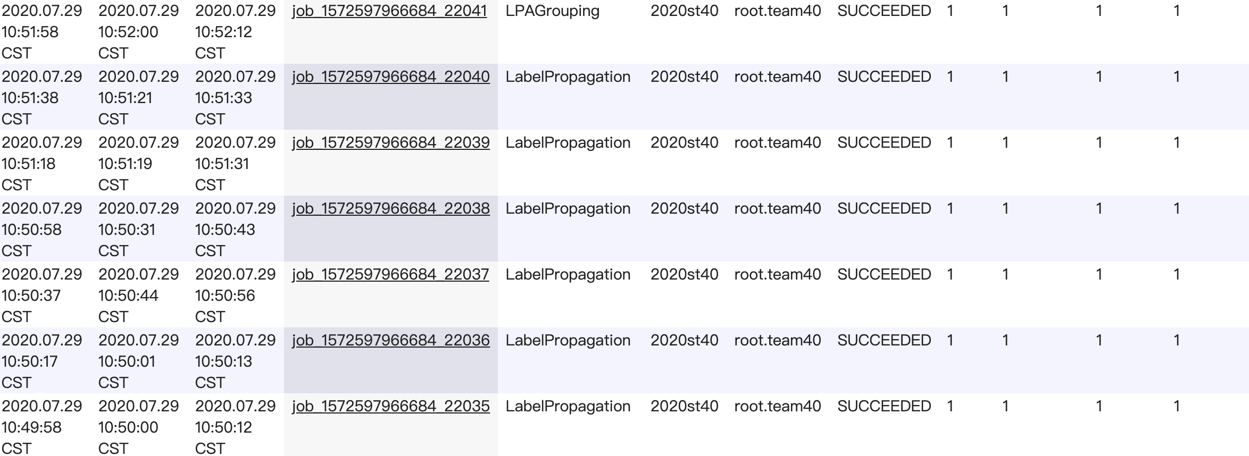
运行效果
在集群上输入指令，迭代10次，部分作业截图如下

Slide 29
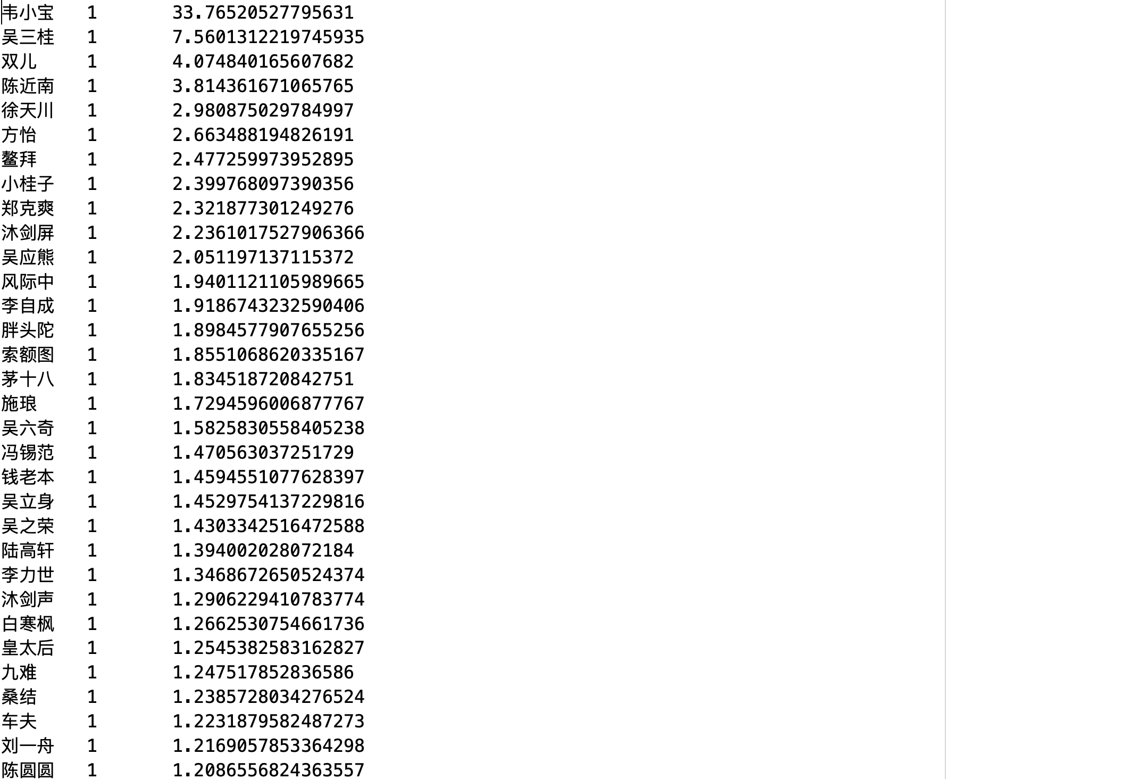
运行效果
打开输出结果文件，开头部分展示：

Slide 30
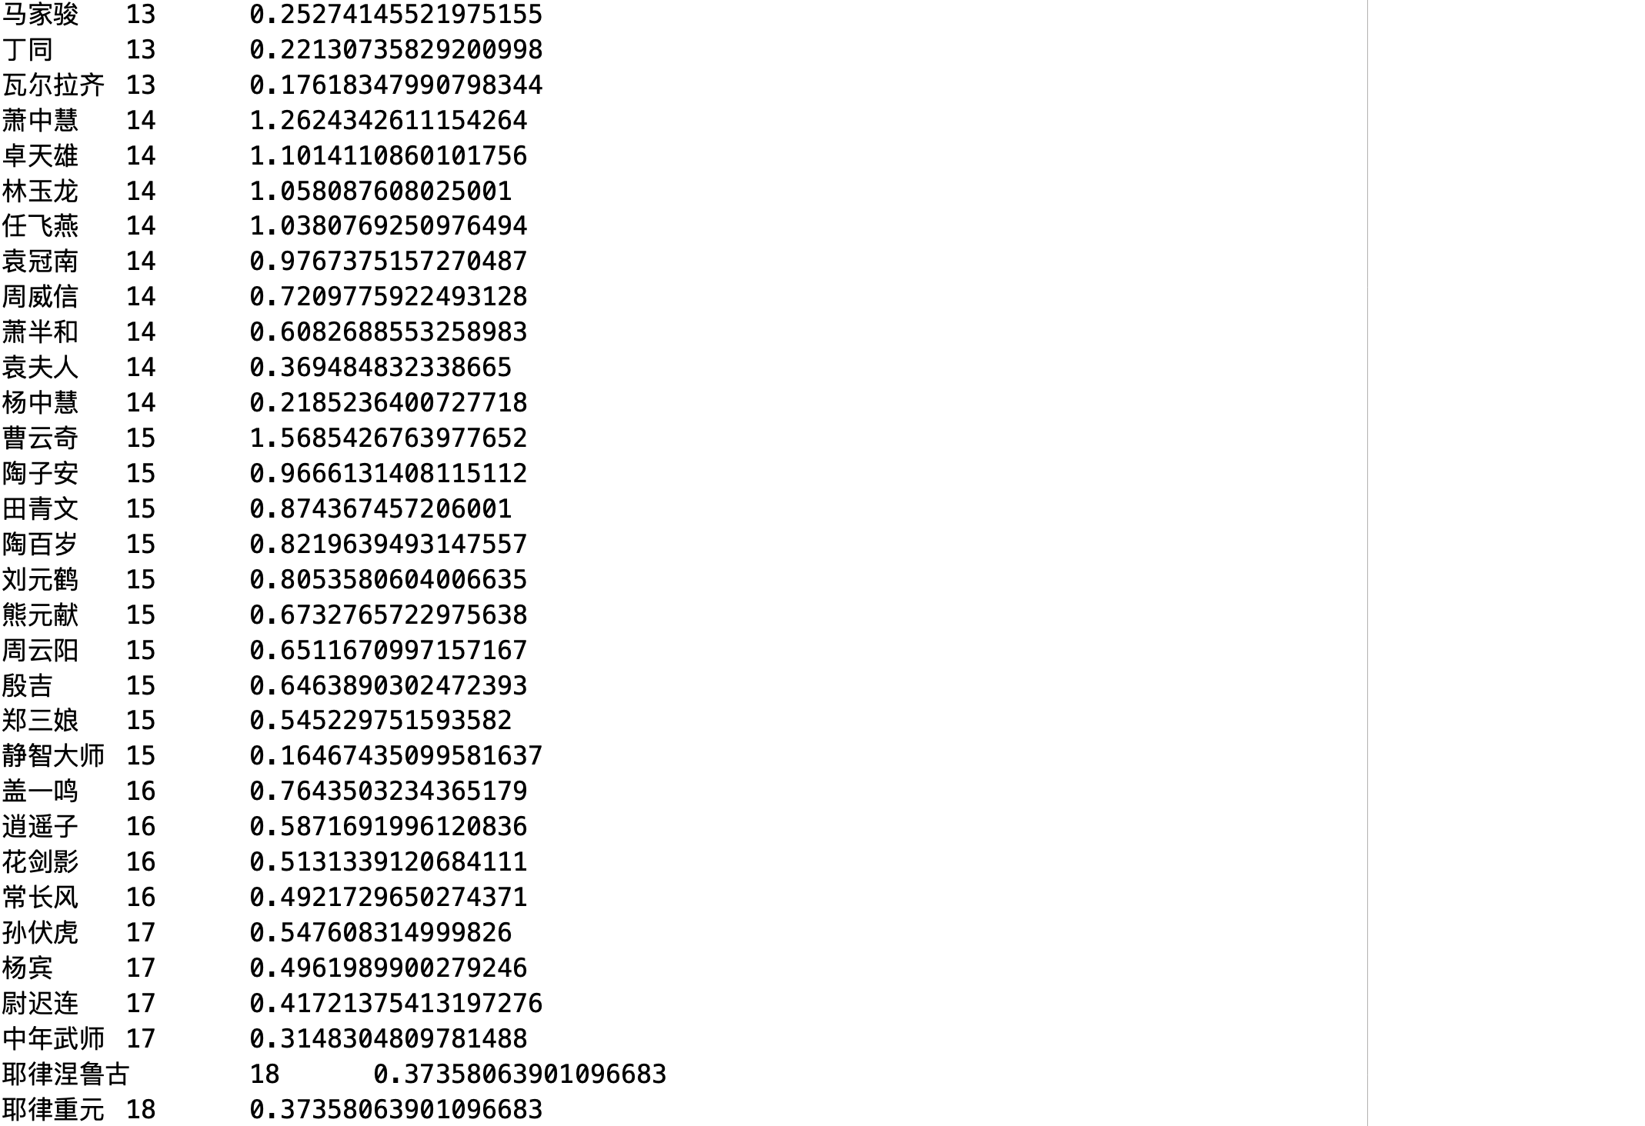
运行效果
打开输出结果文件，结尾部分展示：

Slide 31
运行效果
之后又运行过迭代15次结果，发现输出与迭代10次完全相同，因此说明迭代10次时已经收敛。
与前面一般实现效果对比：
一般实现最终分了26类，改进版最终分了18类。处理的金庸小说一共有15本，最后往往同属于一本小说的人物将具有相同的标签，因此理想状态人物会被分成15类，说明改进版的效果更好。
改进版同属一类的按照PR值大小排序，PR值的数值范围较小，最大的只有33左右，而一般实现按照度数排序，节点度数变化范围较大，最终可视化效果按照PR值排序比按照度数排序好很多。因此后面任务六中的可视化采用的是改进版的输出文件。
一般实现与改进实现都是迭代10次就可以收敛。

Slide 32
Thanks！

